Slide 1
일본의 교통문화
22101559 맹석영

Slide 2
목차
일본의 자동차 문화
일본의 대중교통
일본의 자전거 문화

Slide 3
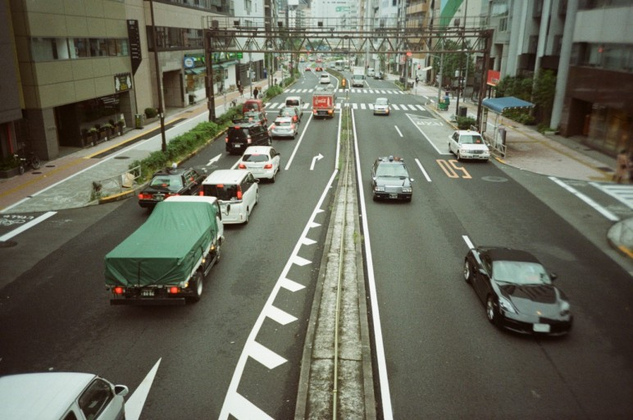
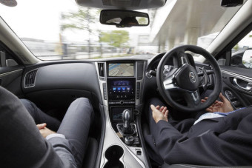
일본의 자동차 문화
일본은 우리나라와 다르게 주행 차로가 왼쪽에 있고, 운전석이 오른쪽에 있음

Slide 4
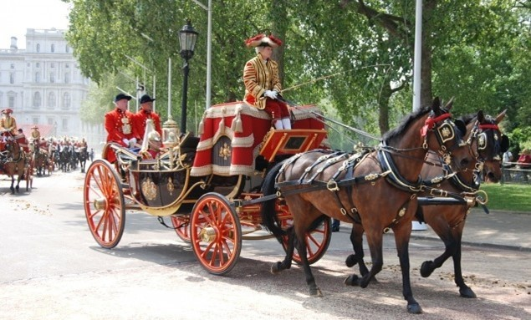
일본의 자동차 문화
이렇게 주행 차로와 운전석이 반대인 이유는 영국의 영향을 많이 받았기 때문임
영국에 마차시대에는 마부가 오른쪽으로 채찍질 하는 경우가 많아 오른쪽에서 타고 말을 다뤘기 때문에 이런 문화가 자동차 시대에 까지 이어져 내려옴

Slide 5
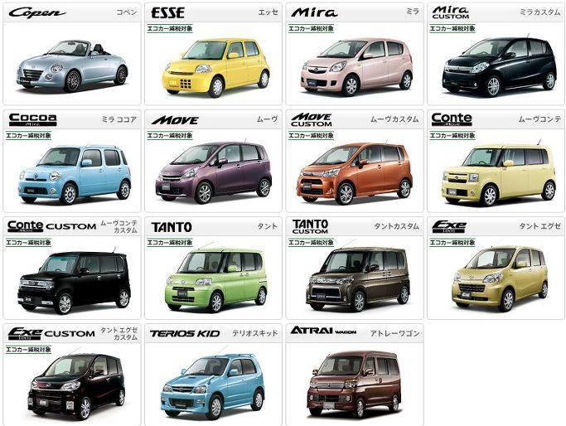
일본의 자동차 문화
일본은 경차의 천국으로 알려질 정도로 경차가 매우 많음

Slide 6
일본의 자동차 문화
이렇게 일본인들이 경차를 많이 선택하는 이유는
최초 획득부터 유지비용에 이르는 부분에서 소득 수준 대비 상당히 많은 비용을 요구하는 일본의 자동차 관련 정책과 운용 환경으로 인해 경차를 많이 선택함

Slide 7
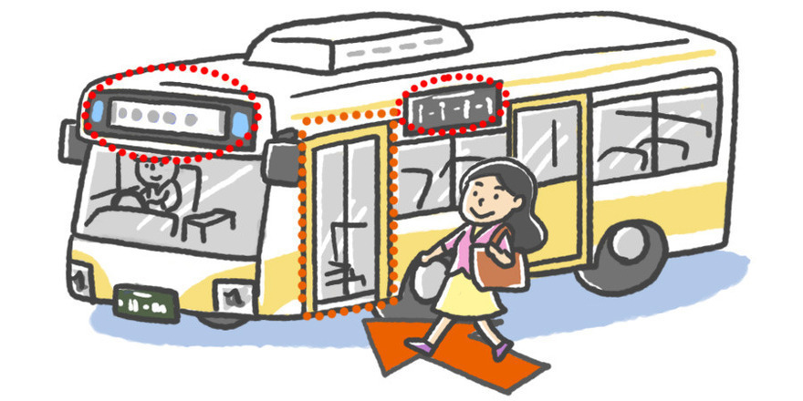
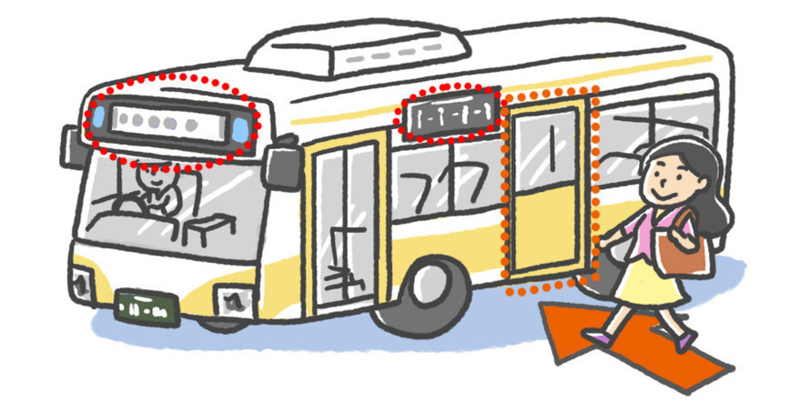
일본의 대중교통(버스)
일본의 버스는 우리나라와 다르게 앞문에서 타는 버스와 뒷문에서 타는 버스가 있음

Slide 8
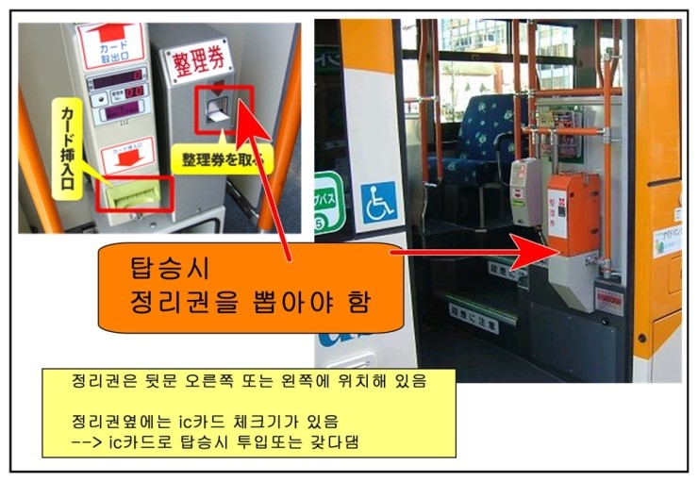
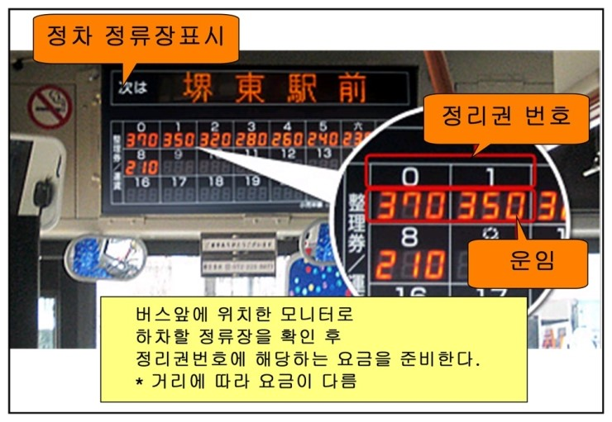
일본의 대중교통(버스)

Slide 9
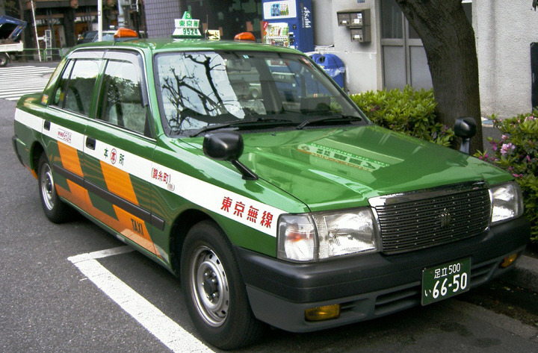
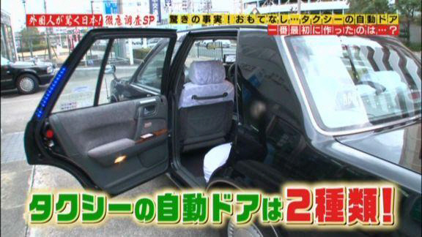
일본의 대중교통(택시)
일본의 택시는 우리나라와 다르게 문이 자동문이고 요금도 매우 비쌈

Slide 10
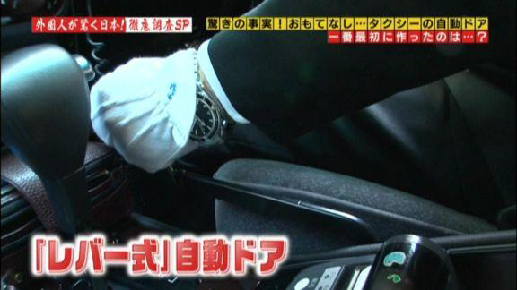
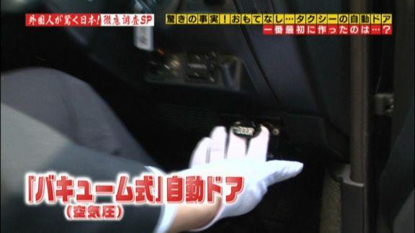
일본의 대중교통(택시)
일본택시의 자동문에는 두 종류가 있음
현재 일본 전국의 택시의 약 70%는 레버식 자동문임
레버식 배큐엄(진공식)

Slide 11
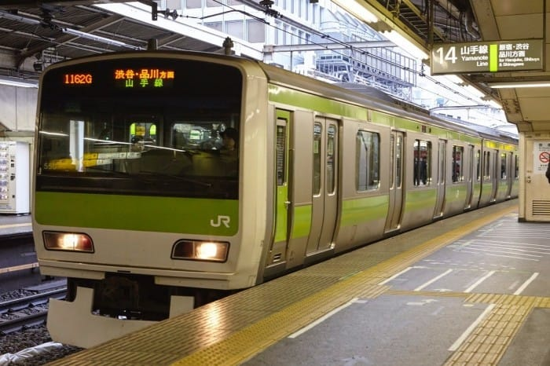
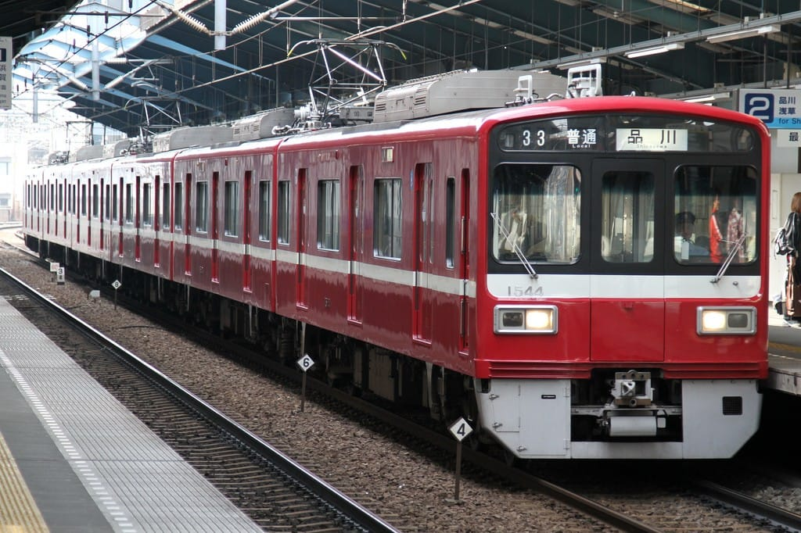
일본의 대중교통(전철)
일본의 전철은 JR과 사철이 있음
전철의 종류는 보통, 준급, 쾌속, 급행, 특급 등이 있음

Slide 12
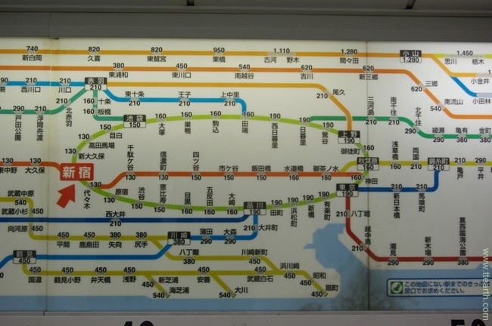
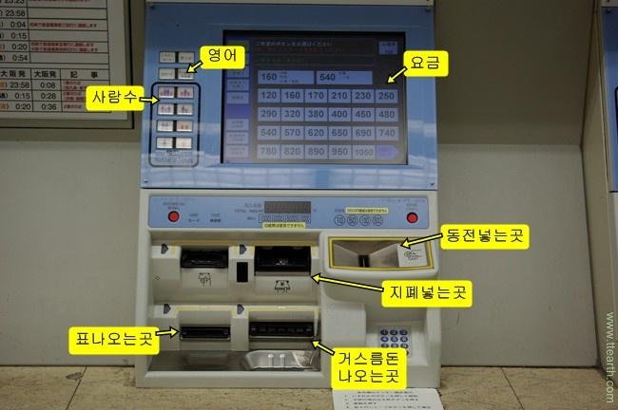
일본의 대중교통(전철)

Slide 13
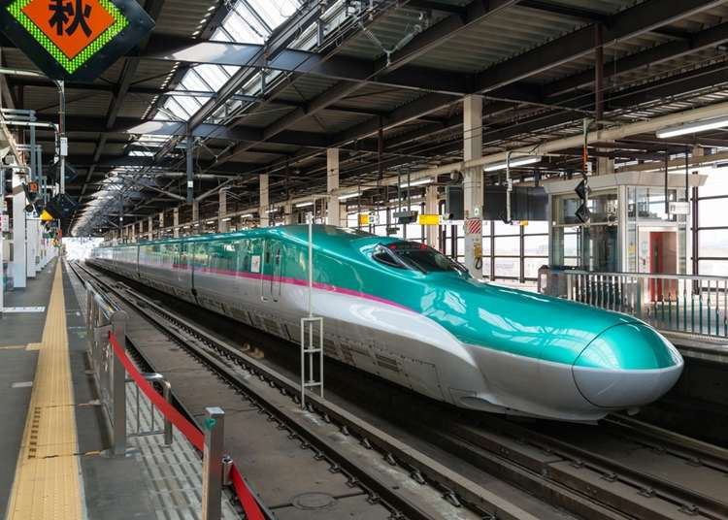
일본의 대중교통(신칸센)
일본에서 운행되고 있는 고속철도

Slide 14
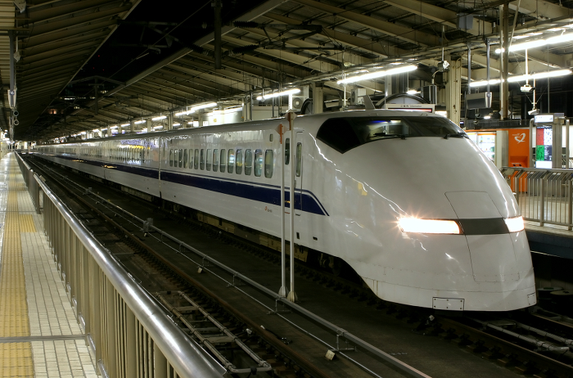
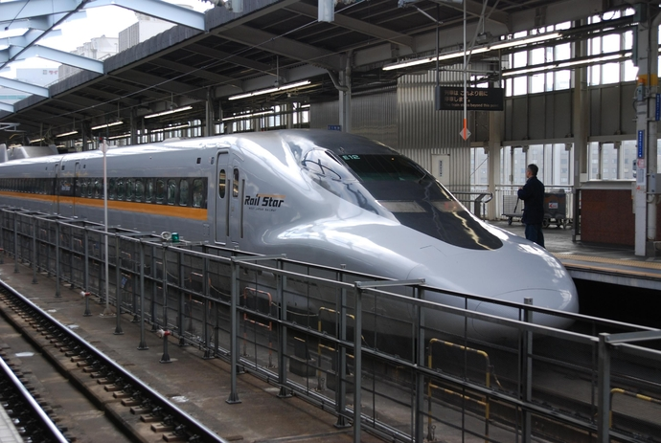
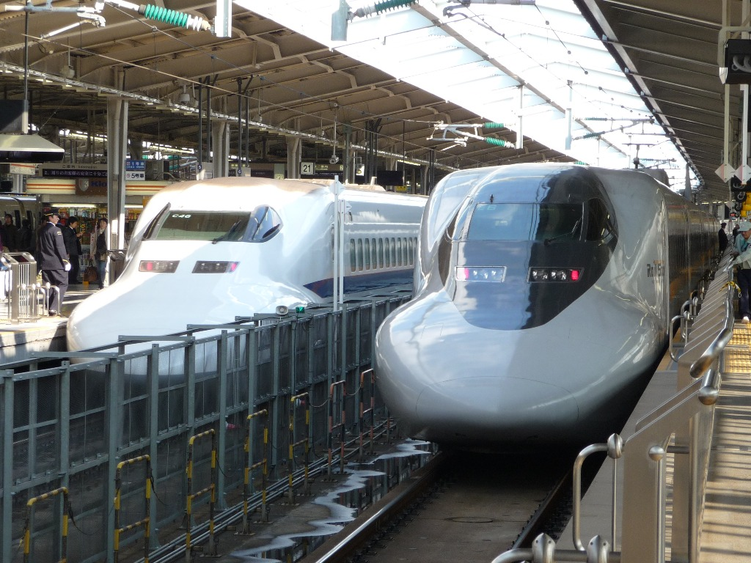
일본의 대중교통(신칸센)
신칸센의 종류
노조미, 히카리, 고다마가 있음

Slide 15
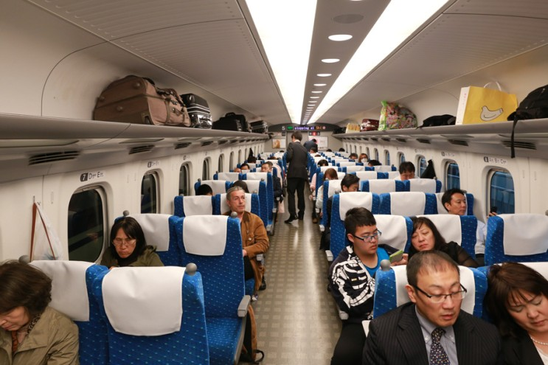
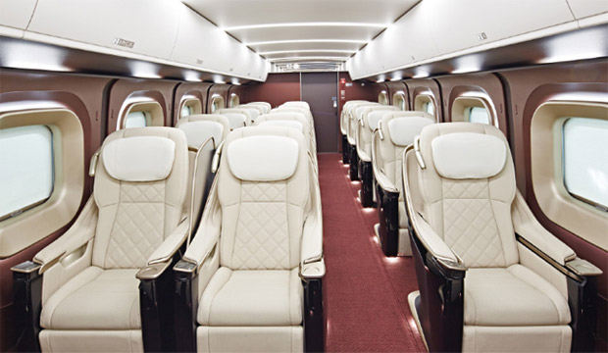
일본의 대중교통(신칸센 내부)
신칸센 등급
일반석과 그란 클래스(특등석)

Slide 16
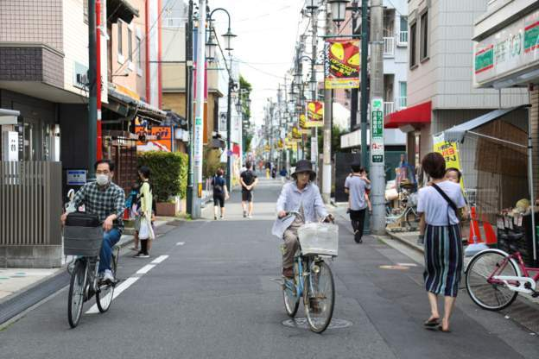
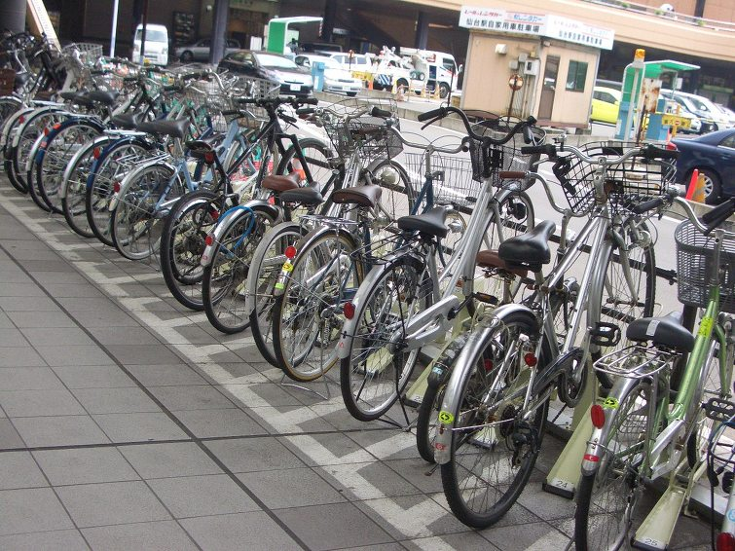
일본의 자전거 문화
일본은 남녀노소 누구나 자전거 타기가 생활화 되어 있음

Slide 17
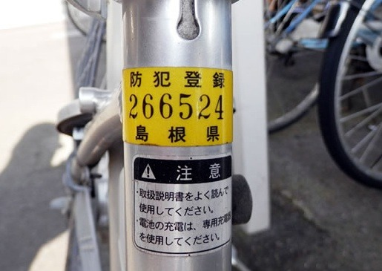
일본의 자전거 문화
일본에서는 자전거 등록제가 있음
중고 자전거를 산 경우나 개인적으로 거래를 했을 경우
경찰서에 가서 등록을 하면 된다고 함

Slide 18
참고영상
일본의 경차
https://youtu.be/w9jGXXUaJzA
일본의 택시
https://youtu.be/N2PODIO3iKs
일본의 신칸센
https://youtu.be/XJ61ga1GA6A

Slide 19
참고 사이트
야후 재팬
위키피디아
이미지: 네이버 이미지

Slide 20
감사합니다
ありがとうございます

